Slide 1
Python核心语法

Slide 2
Python核心语法
V
O
数据存储与运算
L
F
C
面向对象基础
数据的逻辑处理
函数
数据存储容器
字面量与变量
数据类型
输入与输出
运算符

Slide 3
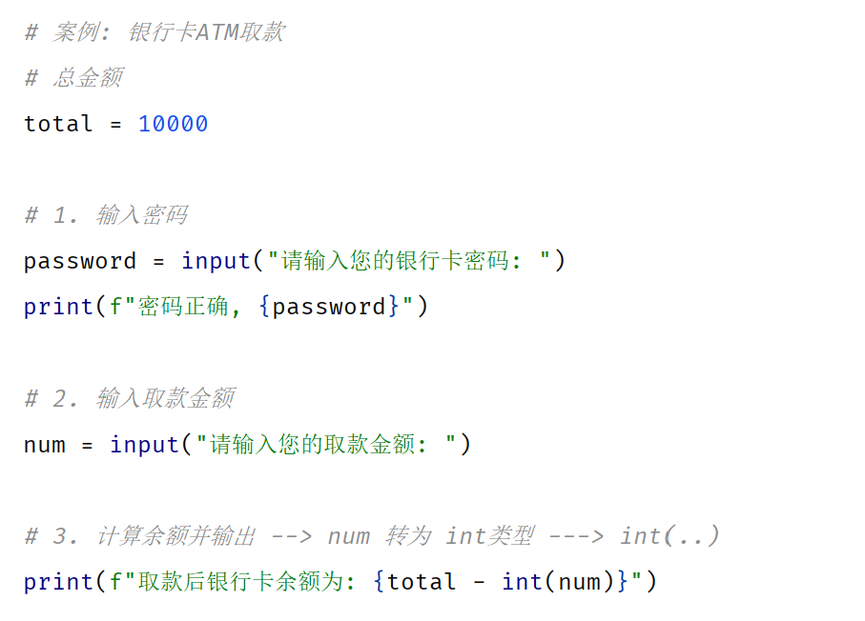
从上往下，逐行执行

Slide 4
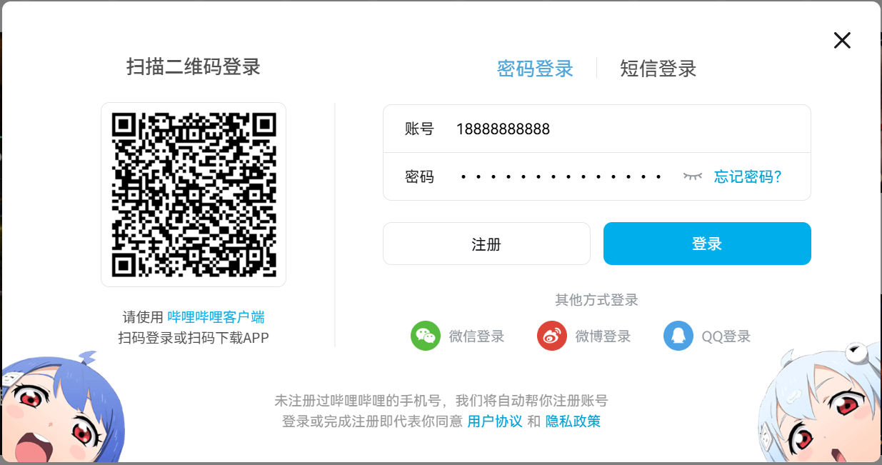
如果 账号及密码 正确，则登录成功，进入B站首页
否则，登录失败，提示错误信息
条件判断

Slide 5
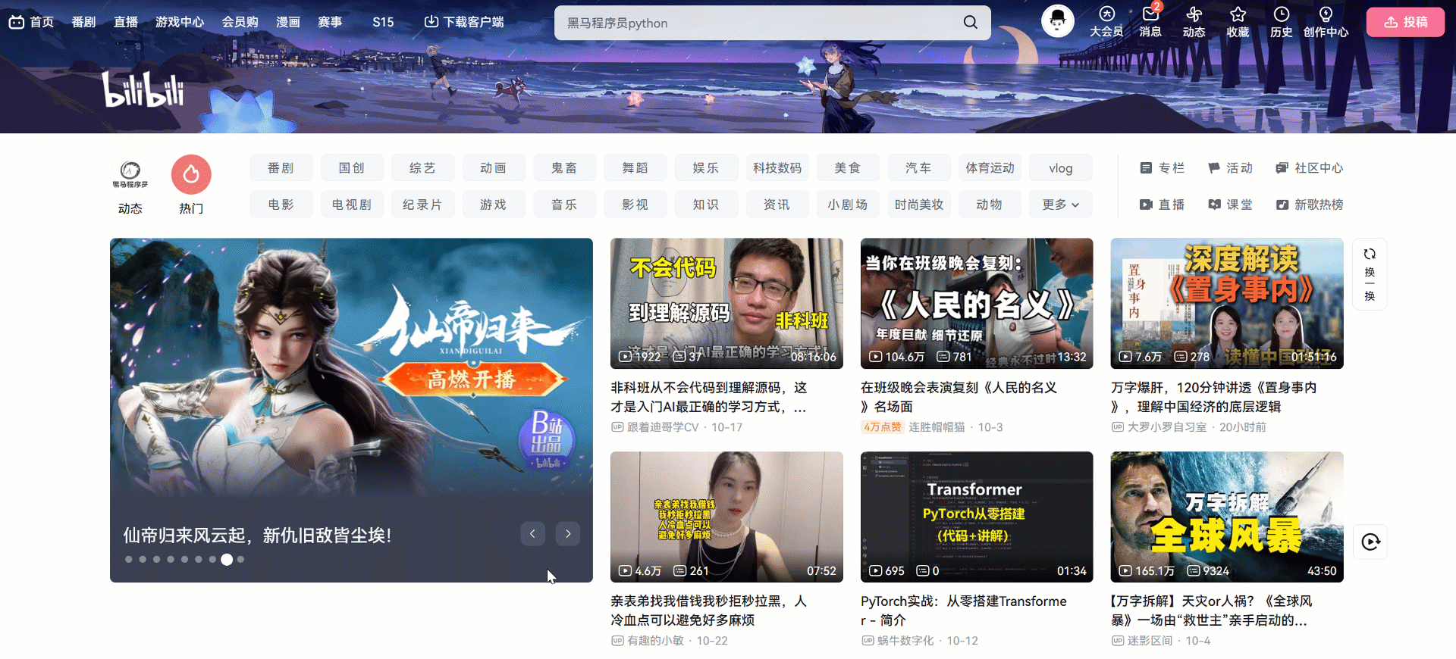
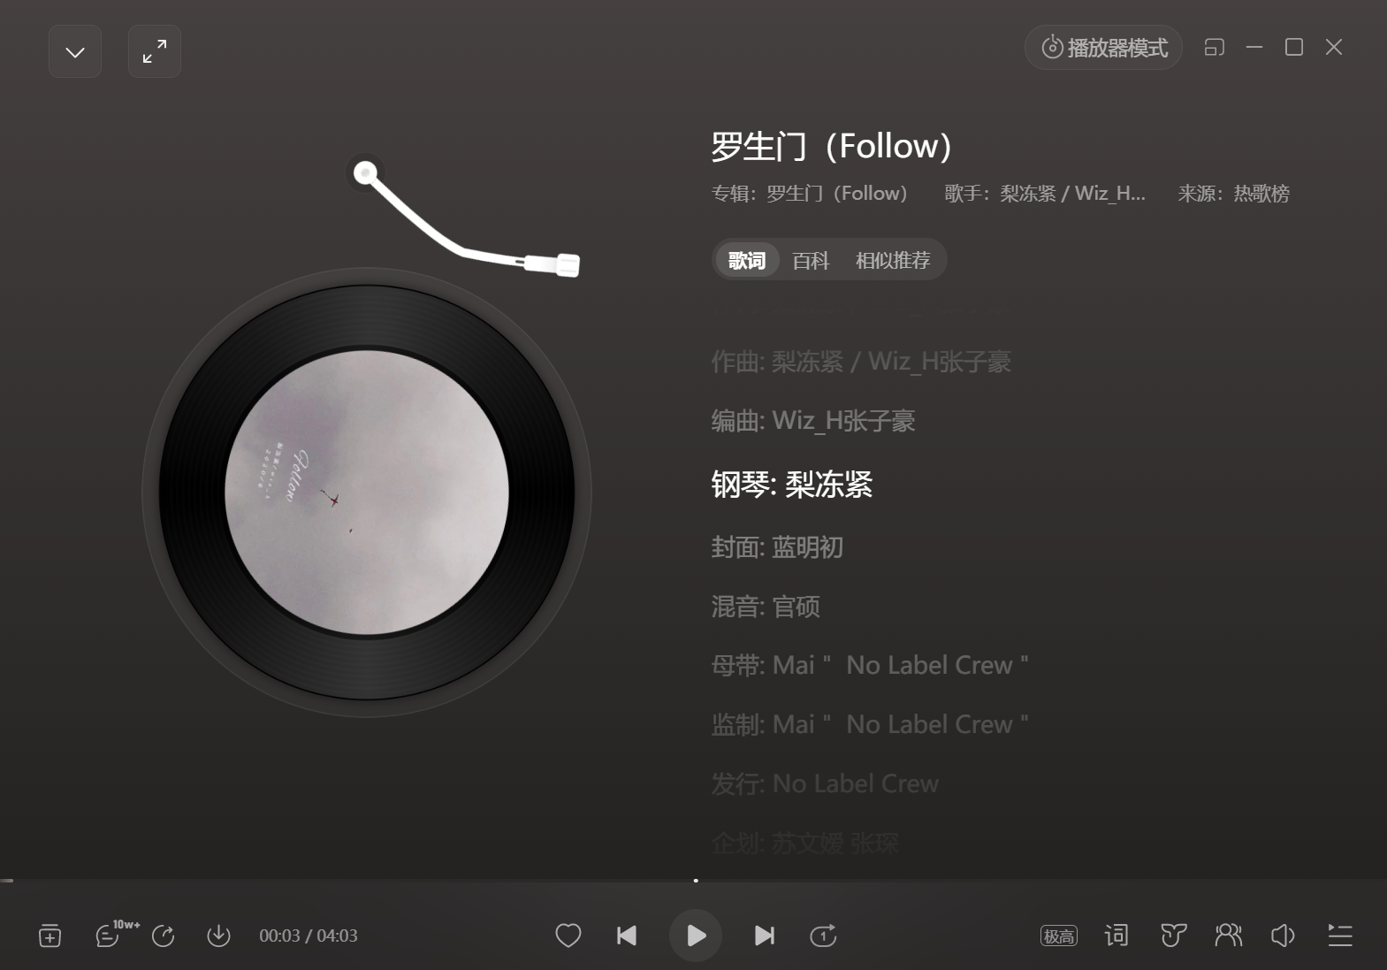
循环

Slide 6
Python核心语法
V
O
数据存储与运算
L
F
C
面向对象基础
数据的逻辑处理
函数
数据存储容器
流程控制语句
字面量与变量
数据类型
输入与输出
运算符

Slide 7
Python核心语法
—— ——
流程控制语句

Slide 8
条件判断
模式匹配
循环

Slide 9
条件判断
1
if语句基本格式
if语句进阶
案例

Slide 10

if条件判断
如果我的高考分数超过680，我就去清华读书。
场景：只有满足指定条件，才会执行对应的代码逻辑。
# if条件判断基本格式
if 要判断的条件:
条件成立时，要执行对应的操作
判断语句的结果, 必须是布尔类型True或False
True 会执行if内的代码
False则不会执行
if条件判断基本格式
# 定义变量
score = 695
# 条件判断
if score > 680:
print("欢迎你, 来清华读书")
# 定义变量
score = 695
# 条件判断
if score > 680:
print("欢迎你, 来清华读书")
print("也恭喜你即将踏入精彩的大学生活")
注意：Python中是通过缩进来描述代码的归属的，归属于if代码块的语句，需要在前方缩进4个空格(按Tab键Pycharm会自动转为空格)。

Slide 11
if条件判断的基本格式
if语句的注意事项
  判断条件的结果一定要是布尔类型
  不要忘记判断条件后的冒号(:)
  if语句里面的代码块，需要在前方缩进空格（建议4个空格），通过缩进来描述代码的层级关系（归属）
if 要判断的条件:
条件成立时，要执行对应的操作1
条件成立时，要执行对应的操作2

Slide 12
输入账号密码后登录B站
需求：结合前面学习的输入输出及if条件判断的知识，完成B站登录功能的实现（正确账号和密码为 18888888888/666888）。
提示用户输入账号和密码。
判断账号和密码是否正确，如果账号和密码都正确，则登录成功，进入B站首页。
如果账号和密码有一个错误，则登录失败，提示错误信息。

Slide 13
# B站登录
ok_account = "18888888888"
ok_password = "666888"
account = input("请输入B站账号：")
password = input("请输入B站密码：")
if account == ok_account and password == ok_password:
print("登录成功 ~")
print("进入B站首页 ~")
if account != ok_account or password != ok_password:
print("登录失败 !")
print("用户名或密码错误 !")
登录成功
登录失败
繁琐、效率不高
用户名和密码都正确，登录成功；否则，登录失败

Slide 14
条件判断
1
if语句的基本格式
if语句进阶
案例

Slide 15

if语句进阶-if...else
如果条件成立
执行操作1
否则
执行操作2
开始
条件判断
True
False
操作1
操作2
# if...else 结构
if 要判断的条件:
条件成立时，执行对应的操作1
else:
条件不成立时，执行的操作2

Slide 16
完成如下需求
需求：根据用户输入的年份，判断这一年是闰年还是平年。
  非整百年份‌，且能被4整除的年份是闰年
  ‌整百年份‌（如1900年、2000年）必须能被400整除才是闰年

Slide 17
if...else 语句的语法
if...else 语句注意事项
  else是不需要条件判断的，当if条件不成立时，else就执行了
  else代码块，也需要使用空格缩进（建议4个空格）
if 要判断的条件:
条件成立时，执行对应的操作1
else:
条件不成立时，执行的操作2

Slide 18
完成如下需求
需求1：根据用户输入的数字，判断该数字是奇数还是偶数。
需求2：根据用户输入的年龄，判断该用户是否已经成年（>=18，成年；否则，未成年）。
需求3：根据用户输入的数字，判断该数字是正数还是负数（不考虑0）。
需求4：根据用户输入的考试分数，判断该分数是否及格了（大于等于60就是及格了）。

Slide 19
根据用户输入的数字，判断该数字是正数，还是负数，还是0？
  如果 数字 > 0 ：正数
  如果 数字 < 0 ：负数
  否则：0
if 要判断的条件:
条件成立时，执行对应的操作1
else:
条件不成立时，执行的操作2
不满足

Slide 20
if语句进阶-if...elif...else
根据用户输入的数字，判断该数字是正数，还是负数，还是0？
  如果 数字 > 0 ：正数
  如果 数字 < 0 ：负数
  否则：0
开始
条件1
True
False
操作1
# if...elif...else结构
if 要判断的条件1:
条件成立时，执行对应的操作1
elif 要判断的条件2:
条件成立时，执行对应的操作2
else:
条件不成立时，执行的操作3
# if...elif...else结构
num = int(input("请输入数字："))
if num > 0:
print(f"{num} 是 正数")
elif num < 0:
print(f"{num} 是 负数")
else:
print(f"{num} 是 0")
条件2
True
False
①
操作2
操作3
②
③
注意：满足第1个条件，就不会判断第2个部分和第3个部分；第1个条件不成立，才会判断第2个条件；1和2都不成立，才会进入else。

Slide 21
完成如下需求
根据输入用户名、密码进行登录系统。
用户名、密码为 admin/666888 或 root/547527 或 zhangsan/123456，则输出登录成功
否则就提示用户名或密码错误

Slide 22
if...elif...else语句的作用
  可以完成多个条件的判断(多分支判断)
if...elif...else语句注意事项
  elif 可以写多个
  else 可有可无，如果有必须放在最后
  多个条件判断是有顺序的，从上到下判断，如果前面有条件成立了，后面的条件不会判断了

Slide 23
完成如下需求
1. 根据输入的考试成绩，判断成绩等级。
大于等于85分为优秀
60-85分为及格
否则就是不及格
2. 购物折扣计算：根据输入的购物车的商品总额，以及如下的折扣规则，计算实际应付的金额。
金额 >= 500: 8折
300 <= 金额 < 500: 9折
100 <= 金额 < 300: 95折
金额 < 100: 无折扣

Slide 24
条件判断
1
if语句的基本格式
if语句进阶
案例

Slide 25
完成如下需求
三角形类型判断：根据输入的三个边的边长(正整数)，判定是等边三角形、等腰三角形、普通三角形 ，还是不能构成三角形。
构成三角形的条件：两边之和大于第三边
三角形判定规则：
  三个边都相等: 等边三角形
  两个边相等: 等腰三角形
  三个边都不相等: 普通三角形

Slide 26
完成如下需求
北京市居民年度用电电费计算：根据输入的用电度数，计算电费
北京市居民电费采用阶梯电价计价方式，所谓阶梯电价是指按照用户消费的电量分段定价，用电价格随用电量增加呈阶梯状逐级递增的一种电价定价机制。
阶梯电价规则：
  第一档：2880度以下，电费单价0.4883元/度
  第二档：2880-4800度，电费单价0.5383元/度
  第三档：4800度以上，电费单价0.7883元/度

Slide 27
# 工作日程安排
day = input("请输入星期几(1-7)：")
if day == "1":
print("周一：工作会议日")
elif day == "2":
print("周二：学习培训日")
elif day == "3":
print("周三：项目开发日")
elif day == "4":
print("周四：代码审查日")
elif day == "5":
print("周五：总结规划日")
elif day == "6" or day == "7":
print("周末：休息放松")
else:
print("输入错误")
重复
繁琐

Slide 28
条件判断
模式匹配
循环

Slide 29
模式匹配
2

Slide 30
模式匹配 match...case
结构模式匹配就是用一个清晰的 模板 去精准的匹配数据的结构和内容，匹配成功则执行响应的操作。
# 工作日程安排
day = input("请输入星期几(1-7)：")
if day == "1":
print("周一：工作会议日")
elif day == "2":
print("周二：学习培训日")
elif day == "3":
print("周三：项目开发日")
elif day == "4":
print("周四：代码审查日")
elif day == "5":
print("周五：总结规划日")
elif day == "6" or day == "7":
print("周末：休息放松")
else:
print("输入错误")
# 工作日程安排
day = input("请输入星期几(1-7)：")
match day:
case "1":
print("周一：工作会议日")
case "2":
print("周二：学习培训日")
case "3":
print("周三：项目开发日")
case "4":
print("周四：代码审查日")
case "5":
print("周五：总结规划日")
case "6" | "7":
print("周末：休息放松")
case _:
print("输入错误")
Notes:
"同学们，刚才我们学习了if条件判断，可以看到在处理多个条件分支时，if-elif-else结构非常实用。但是，当我们遇到大量固定值的条件判断时，if-elif-else会显得有些冗长。

Slide 31
模式匹配 match...case
# 工作日程安排
day = input("请输入星期几(1-7)：")
match day:
case "1":
print("周一：工作会议日")
case "2":
print("周二：学习培训日")
case "3":
print("周三：项目开发日")
case "4":
print("周四：代码审查日")
case "5":
print("周五：总结规划日")
case "6" | "7":
print("周末：休息放松")
case _:
print("输入错误")
执行流程：
首先计算match指定的表达式的值。
从上到下依次和case后面的值进行匹配，匹配正确，就执行对应语句。
如果前面所有的case都没有匹配上，就会执行默认的case _。
其中的 | 表示或的关系，匹配多个模式中的任意一个
匹配其他所有情况
Notes:
"同学们，刚才我们学习了if条件判断，可以看到在处理多个条件分支时，if-elif-else结构非常实用。但是，当我们遇到大量固定值的条件判断时，if-elif-else会显得有些冗长。

Slide 32
简易计算器
实现一个计算器，可以实现+ - * / 运算，用户输入需要运算的两个数以及运算符之后，就可以进行计算。

Slide 33
match...case语法
match...case应用场景
match 表达式:
case 值1:
操作1
case 值2 if 条件表达式:
操作2
case 值3 | 值4 :
操作4
case _:
默认操作
满足条件且值为值2
3.10版本中的新语法
匹配值3或值4
其他情况
match：基于某个变量的多个固定值进行分支判断时，可以使用match模式匹配
if：条件判断涉及复杂的逻辑判定、范围比较及组合条件时

Slide 34
简单游戏指令系统
请你编写一个游戏角色移动控制系统，根据玩家输入的不同指令，控制游戏角色执行相应的动作(输出控制台)。
具体规则：
玩家输入 | 对应动作
上 / w /W | 角色向上移动
下 / s / S | 角色向下移动
左 / a / A | 角色向左移动
右 / d / D | 角色向右移动
跳 / " "(空格) | 角色跳跃
攻击 / j / J | 角色发动攻击
退出 / esc / ESC | 角色退出游戏

Slide 35
条件判断
模式匹配
循环

Slide 36

循环
循环：重复的执行某件事情
单曲循环 / 列表循环

Slide 37
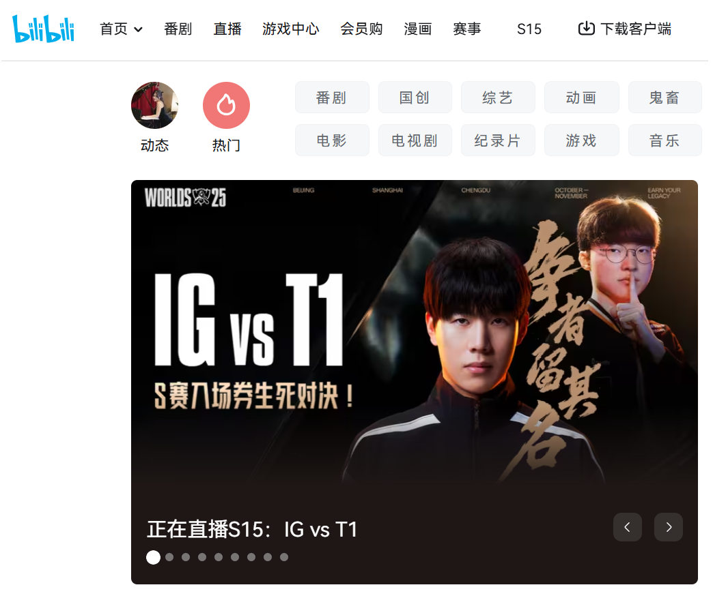
循环
循环：重复的执行某件事情
while循环
for循环

Slide 38
循环
3
嵌套循环
案例
while循环
for循环

Slide 39
while
while循环的语法结构：
while循环的执行流程：
# while语法结构
while 条件表达式:
循环体语句1
循环体语句2
...
开始
条件表达式
# while语法结构
while 条件表达式:
循环体语句1
循环体语句2
...
else:
条件为False,循环正常结束时执行
True
False
循环体语句
结束
注意：while循环是通过条件表达式，来控制是否要进行下一次循环 。

Slide 40
while
while循环的执行流程：
开始
打印10遍 "人生苦短，我用Python~"
i = 0
while i < 10:
print("人生苦短, 我用Python~")
i += 1
else:
print("循环正常结束,执行完毕")
条件表达式
循环的条件
True
False
条件成立时，执行的循环体逻辑
循环体语句
条件不成立循环结束时，执行的代码
结束
只要条件满足，会无限循环执行

Slide 41
while循环的语法格式
while循环的注意事项
  条件表达式的结果为布尔类型
  通过空格缩进表述层级关系
  规划好循环终止的条件，否则将无限循环（死循环）
while 条件表达式:
条件成立时，执行的操作（循环体语句）
条件成立时，执行的操作（循环体语句）
......
else:
循环正常结束时，执行的操作
可选

Slide 42

计算1-100之间所有偶数的累加之和。
思考1：如何获取到1-100之间的偶数 ？ num % 2 == 0
思考2：累加运算使用什么运算符 ？ +=

Slide 43
循环
3
while循环
for循环
嵌套循环
案例

Slide 44

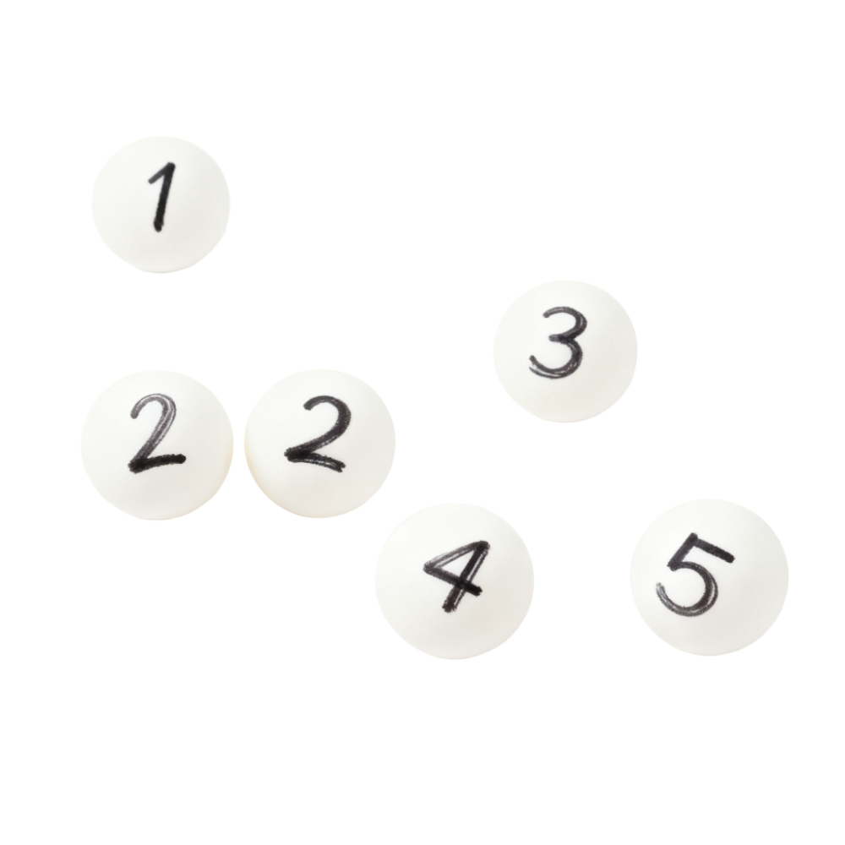

for循环
while循环是通过条件表达式来控制是否要进行下一次循环的。而for循环，本质是一种轮询遍历机制，对一批内容进行逐个处理。
开始
容器中是否还有元素
有
取出一个元素
没有
处理
结束

Slide 45
for循环
while循环是通过条件表达式来控制是否要进行下一次循环的。而for循环，本质是一种轮询遍历机制，对一批内容进行逐个处理。
# for循环结构
for 元素 in 待处理数据集:
循环体代码(对元素进行处理)
else:
循环结束时, 执行的代码
开始
容器中是否还有元素
可选
有
遍历字符串 "Hello-Python"
取出一个元素
没有
# 定义要遍历的字符串
msg = "Hello-Python"
# 遍历字符串,并处理
for i in msg :
print(i)
else:
print("循环结束")
处理
结束

Slide 46
for循环
# 定义要遍历的字符串
msg = "Hello-Python"
# 遍历字符串,并处理
for i in msg:
print(i)
else:
print("循环结束")
H
e
l
l
o
-
P
y
t
h
o
n

Slide 47
for循环的语法格式
for循环与while循环的场景
  while循环：用于在某个条件满足时一直循环，循环的次数通常是未知的，只知道循环开始/结束的条件。（关注的是循环的条件）
  for循环：用于对一个已知的数据集进行遍历或已知次数的循环。（关注的是遍历每一个元素）
for 元素 in 待处理数据集:
循环体代码(对元素进行处理)
else:
不满足循环条件时，执行的操作
可选

Slide 48
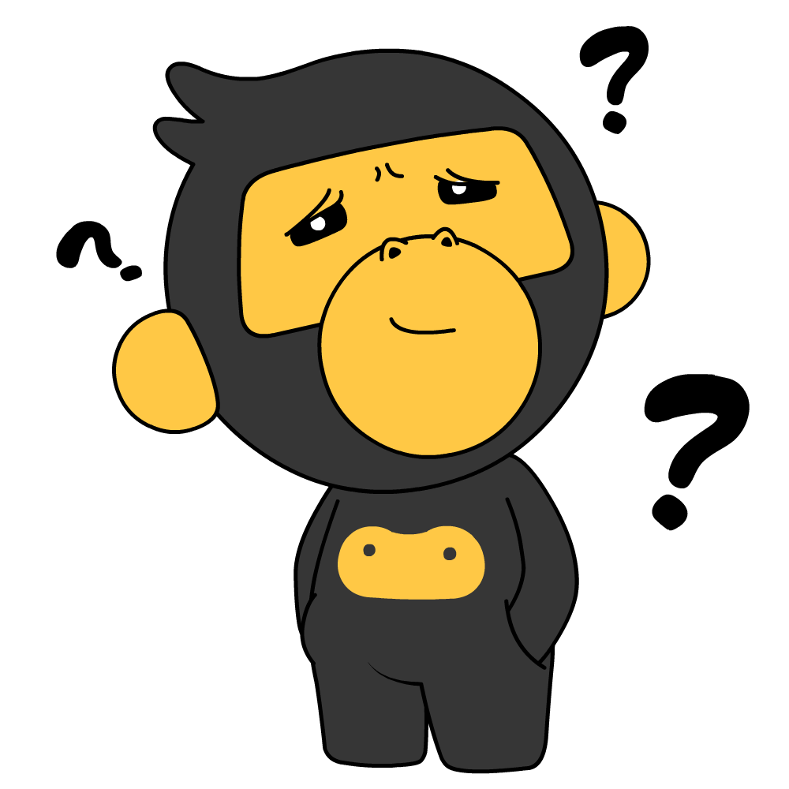
基于for循环完成如下需求
计算1-100之间所有奇数之和。
计算100-500之间所有3的倍数的数字之和。
for 元素 in 待处理数据集:
循环体语句(对元素进行处理)
如果获取到1-100之间的数据集??
range语句

Slide 49
range语句
作用：生成指定规则的数字序列
用法1：range(end) -> 获取一个从0开始，到end结束的数字序列（不含end本身）
  range(5)获取的数据就是 0,1,2,3,4
用法2：range(start,end) -> 获取一个从start开始，到end结束的数字序列（不含end本身）
  range(2,8)获取的数据就是 2,3,4,5,6,7
用法3：range(start,end,step) -> 获取一个从start开始，到end结束的数字序列，step步长（不含end本身）
  range(0,10,2)获取的数据就是 0,2,4,6,8

Slide 50

基于for循环完成如下需求
计算1-100之间所有奇数之和。 range(1,101)
计算100-500之间所有3的倍数的数字之和。 range(100,501)

Slide 51
range(..)语句的作用是什么?
生成指定规则的数字序列
用法：
  range(end)
  range(start,end)
  range(start,end,step)

Slide 52
循环
3
while循环
for循环
嵌套循环
案例

Slide 53


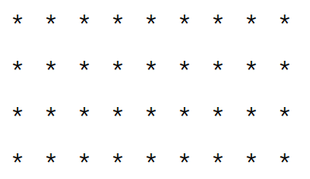
嵌套循环
语法：
# for循环结构
for 元素 in 待处理数据集1:
循环体的代码1
循环体的代码2
...
for 元素 in 待处理数据集2:
循环体的代码1
循环体的代码2
...
...
外层循环
打印一个长度为m，宽度为n的长方形
内层循环

Slide 54

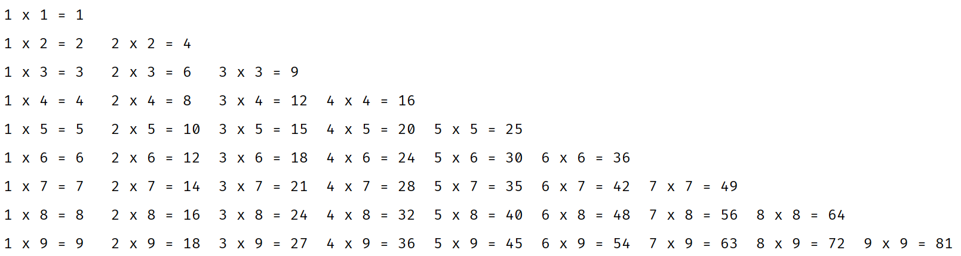
打印99乘法表
外层循环控制行(第二个数)
内层循环控制列(第一个数)

Slide 55
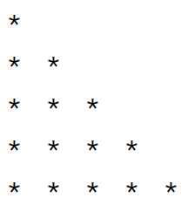
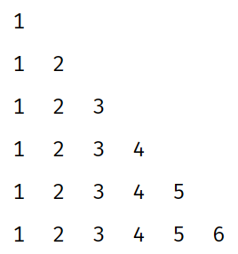
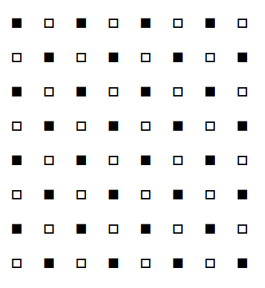
基于嵌套循环完成如下需求
需求1：根据输入的直角边的边长，打印等腰直角三角形 （如下为直角边为5的等腰直角三角形）
需求2：根据输入的数字，打印对应的数字金字塔
需求3：打印国际象棋棋盘

Slide 56
循环
3
while循环
for循环
嵌套循环
案例

Slide 57
根据需求完成如下案例
需求：根据输入的用户名密码执行登录操作，具体要求如下：
正确的用户名和密码为admin/666888 、zhangsan/123456、taoge/888666
输入用户名和密码进行登录，直到登录成功，程序结束运行; 如果登录失败，则继续输入用户名和密码进行登录
输入的用户名和密码不能为空！
登录成功：输出 "登录成功，进入B站首页~"
登录失败：输出 "用户名或密码错误, 请重新输入!"

Slide 58
break关键字的作用 ?
  不能够单独书写，只能出现循环中，表示结束、跳出的意思。
continue关键字的作用 ?
  不能够单独书写，只能出现循环中，表示中断本次循环，直接进入下一次循环。

Slide 59
根据需求完成如下练习
需求：用户名密码登录，正确的用户名和密码为admin/666888 、zhangsan/123456、taoge/888666, 5次登录机会，输入错误五次，不允许再操作了。

Slide 60

猜数字游戏
系统随机生成一个随机数
用户根据提示猜数字，并将所猜的数字输入系统
如果猜错，系统给出提示是猜大了，还是猜小了，然后继续输入猜的数字
如果猜对，系统自动退出，游戏结束

Slide 61
完成如下需求
需求1：将1-1000之间（含1000）所有的5的倍数的数字累加起来。
需求2：统计字符串 "akiwksjakdiklowiqaamnvbamvaxnsjdsjkaaxkjd" 字符串中有多少个a和k。

Slide 62


